Slide 1
Расчёт створки двери магнита SPD при горизонтальном перемещении

Slide 2
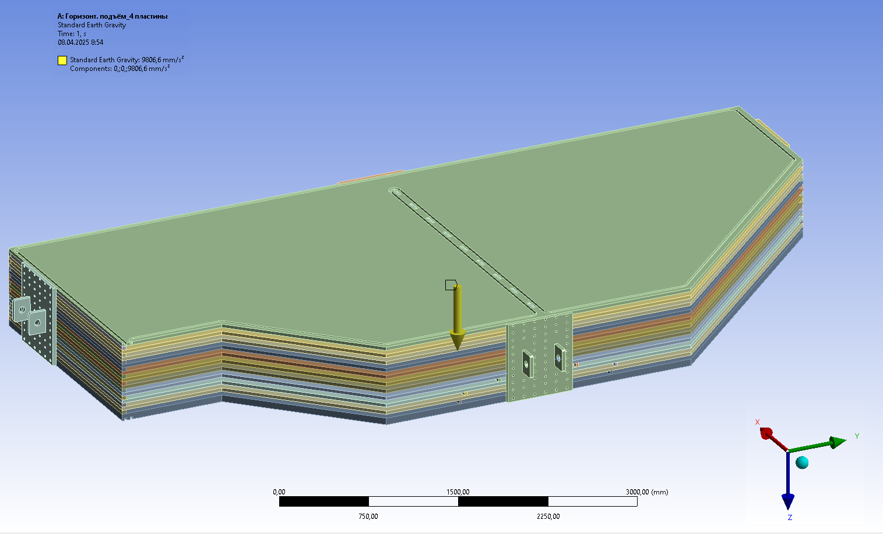
Схема нагрузки и заделки
На створку двери действует нагрузка – собственный вес.
Расположение – горизонтально.

Slide 3
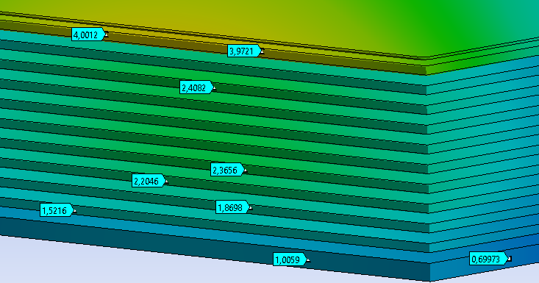
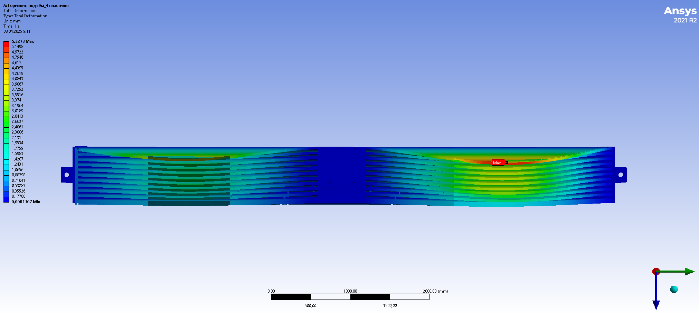
Общие перемещения
5.32 мм

Slide 4
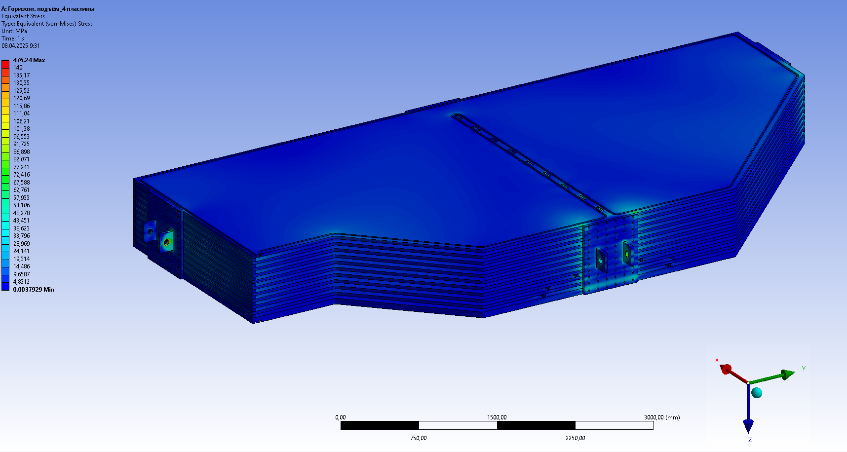
Общие напряжения
от 20 до 80 МПа

